Slide 1
OpenStack
Lab
Kasidit Chanchio
Department of Computer Science
Faculty of Science & Technology
Thammasat University
http://vasabilab.cs.tu.ac.th

Slide 2
Outline
การสร้าง VM และ network ด้วย OpenStack dashboard
เกี่ยวกับ security group
การใช้ openstack CLI
การสร้าง network ด้วย CLI
การสร้าง VM ด้วย CLI

Slide 3
User/Tenant/Role
A user is an entity that want to use the system. A user can be in multiple tenants.
A Tenant is an openstack project in which one project can have multiple users.
A user has either an admin role or a member role.

Slide 4
Availability Zone/Aggregate Group
Availability Zone: Define the physically segregation of resources. An OpenStack cloud resources can be divided into several availability zones.
Aggregate Group: Group a set of resources user want to use based on certain requirements or policies.

Slide 5
Fixed and Floating IPs
Fixed IPs are IP addresses that are assigned to an instance on creation and stay the same until the instance is explicitly terminated.
Floating IPs are addresses that can be dynamically associated with an instance. A floating IP address can be disassociated and associated with another instance at any time.

Slide 6
OpenStack Demo
ติดตั้ง putty และ WinSCP บนเครื่อง Client
การเข้าไช้งาน OpenStack Dashboard
กำหนด Security Groups
การสร้างและใช้งาน VMs บน Enterprise network
การสร้าง Virtual Networks
การสร้างและใช้งาน VMs บน Virtual network

Slide 7
เตรียม Client
ติดตั้ง OpenVPN client
นำ jasmineengXX.ovpn ไปวางใน config dir
Password คือ jasmine
ติดตั้ง putty และ WinSCP บนเครื่อง Client

Slide 8
sciencecloud login
Login name: jasmine1 ถึง jasmine10
Password เหมือน login name
แต่ละ user จะมี tenant หรือ project ชื่อเดียวกันกับ login name
Quotas: 8 vcpus, 16 GB, 5 instances, 3 security groups, 2 Floating IPs, 2 networks, 2 routers

Slide 9
เกี่ยวกับ Security Group
อย่าลบบรรทัดใน default เพราะมันสร้างคืนยาก
ทดสอบ firewall โดยสร้าง VM แล้วมีแต่ default มันจะ ssh เข้าไม่ได้
เมื่อสร้าง VM แล้วเอากฏออก ดูเหมือนว่า sciencecloud จะไม่ update ให้ จะยังคงกฏเดิมตอนสร้าง
เพิ่มกฏด้วยการสร้าง security group เพิ่มจะดีกว่า
ขอให้ทดสอบว่าเพิ่ม security group หลังจากสร้าง VM แล้วได้หรือไม่
ให้ทดสอบว่าเพิ่มกฏใน security group ที่มีอยู่แล้วได้หรือไม่

Slide 10
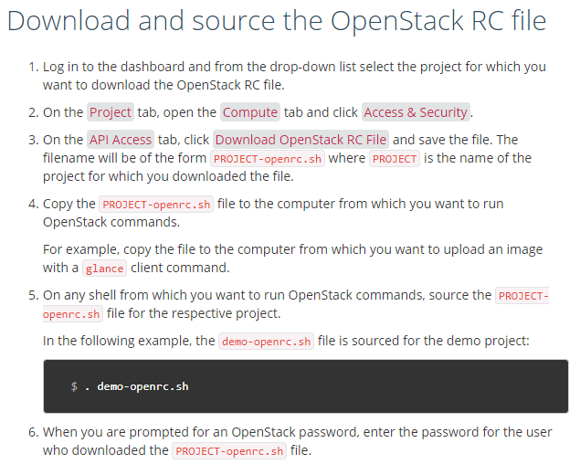

Slide 11
OpenStcak CLI
ขอให้ติดตั้ง OpenStack RC file บนเครื่อง VM ของคุณ
ให้เพิ่มบรรทัด
10.100.20.2 saburo
ใน /etc/hosts
ให้ source ไฟล์ openstack rc ที่เพิ่ง upload เข้าไปไว้ใน VM ที่สร้างขึ้นด้วย WinSCP
ให้ทดลองใช้คำสั่งใน
https://docs.openstack.org/python-openstackclient/latest/

Slide 12
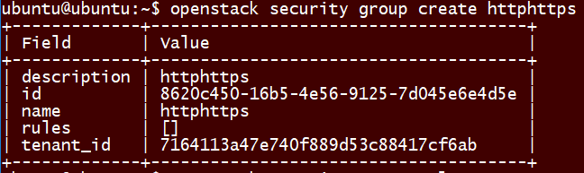
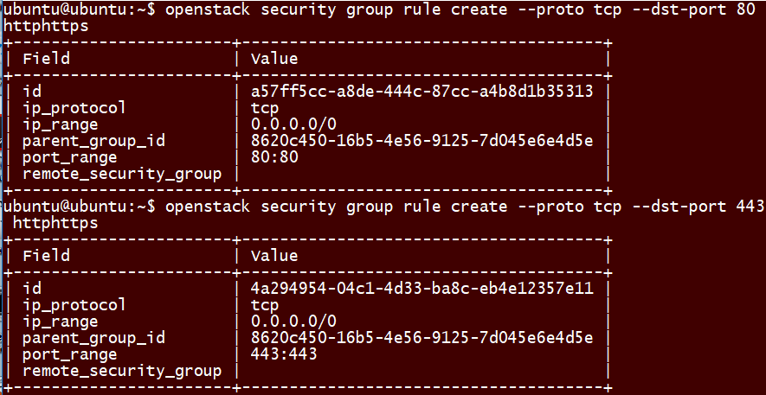
Security group

Slide 13
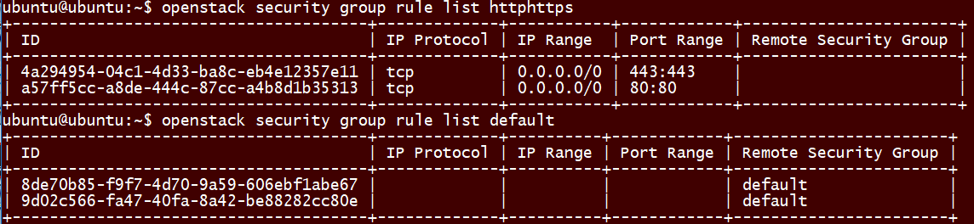
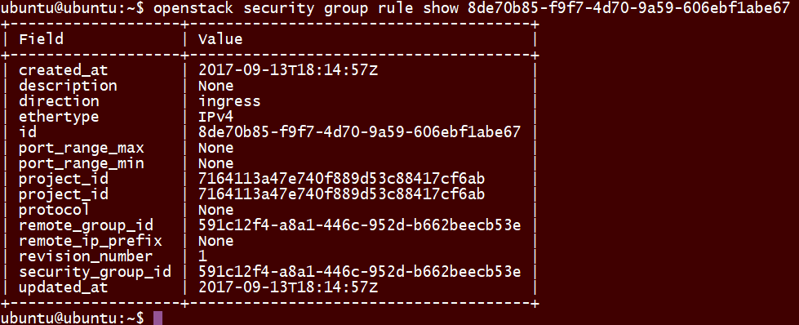

Slide 14
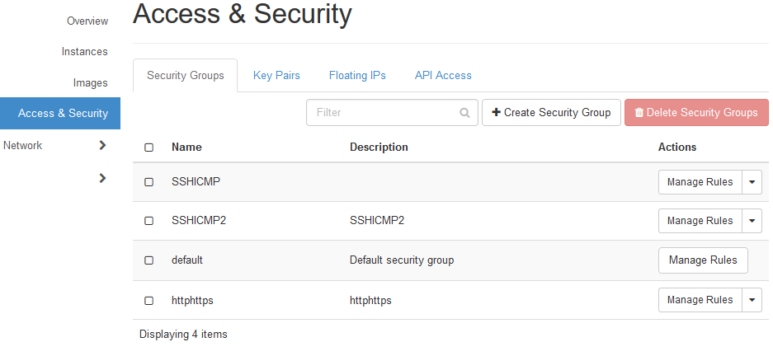

Slide 15
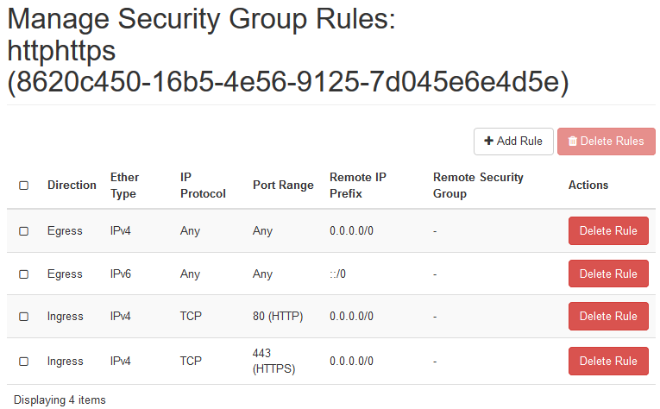

Slide 16
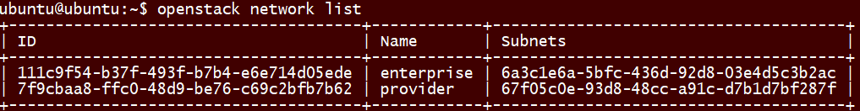
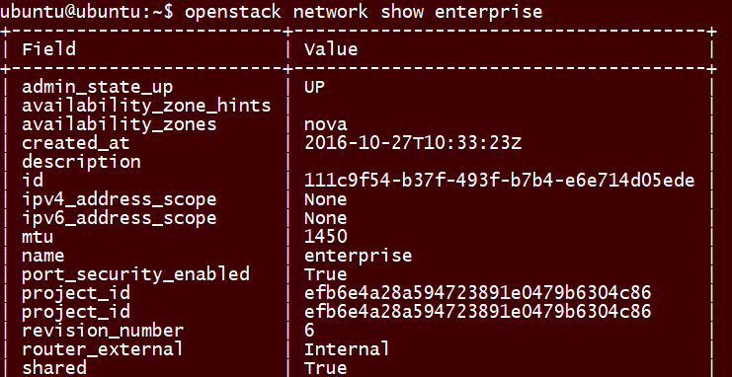
Create a network/router

Slide 17
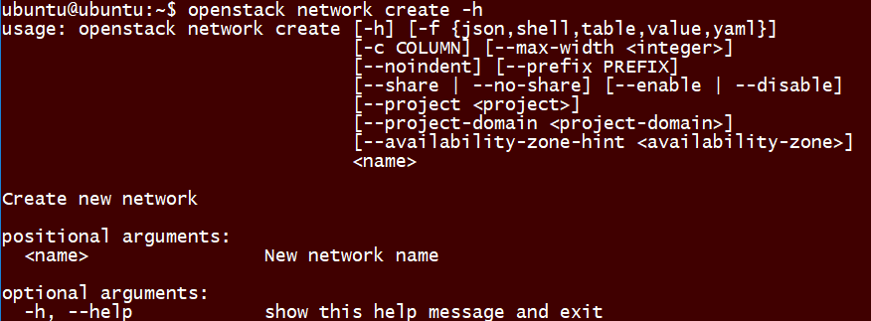
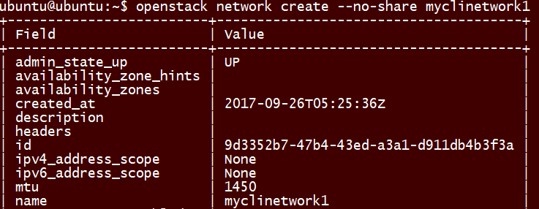

Slide 18
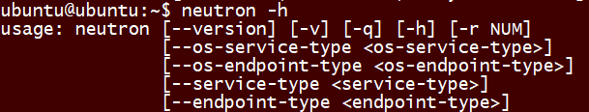
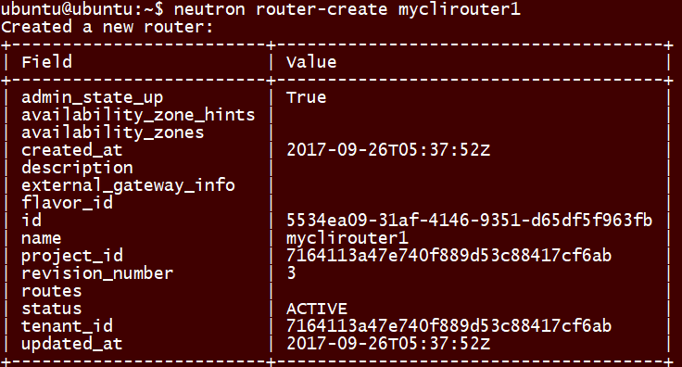
ใช้คำสั่ง neutron

Slide 19
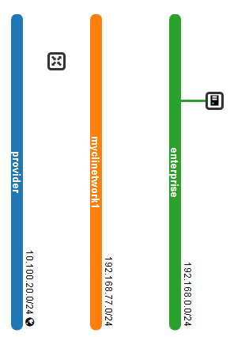
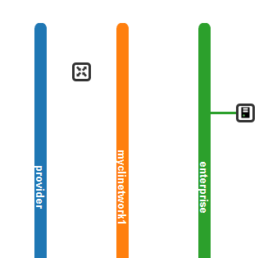
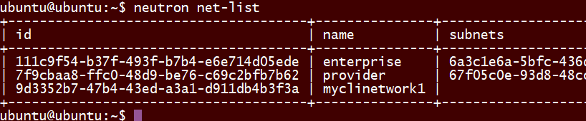

Slide 20
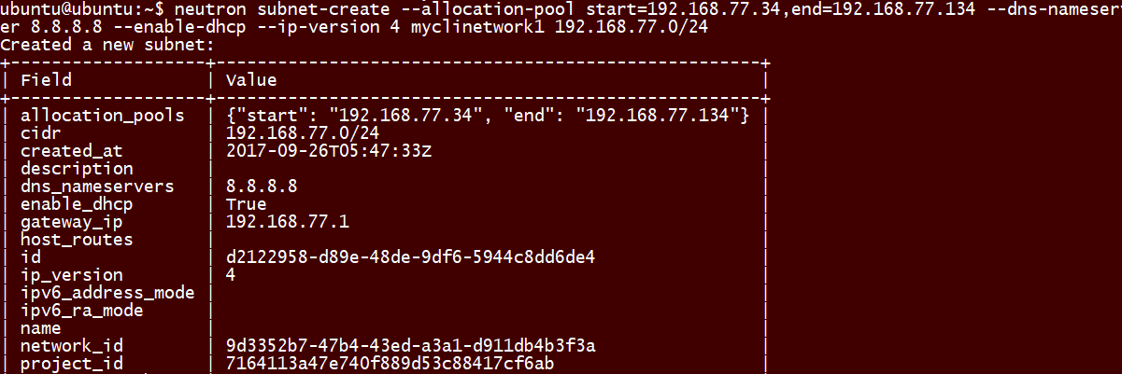
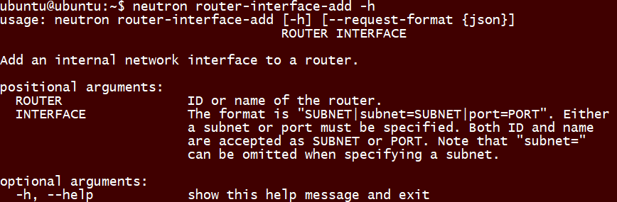

Slide 21
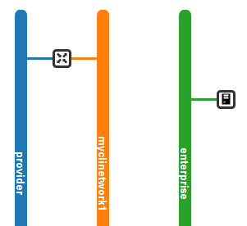
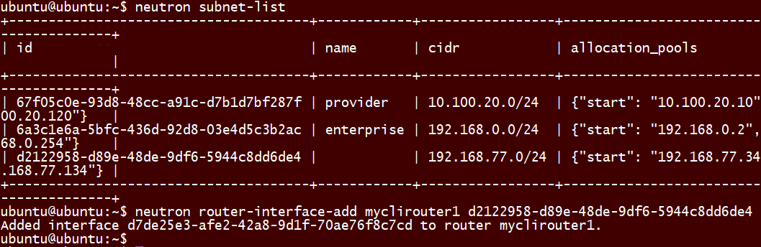

Slide 22
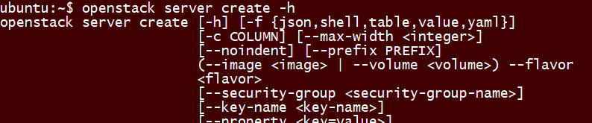
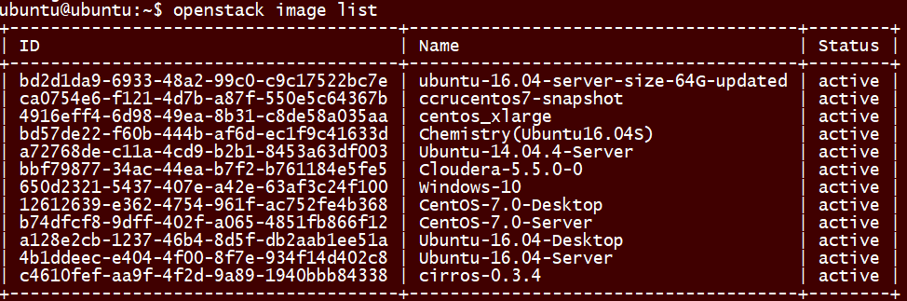
Creat a VM instance

Slide 23
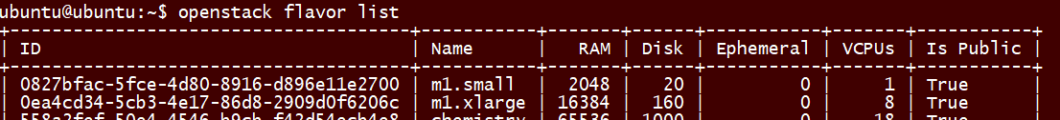
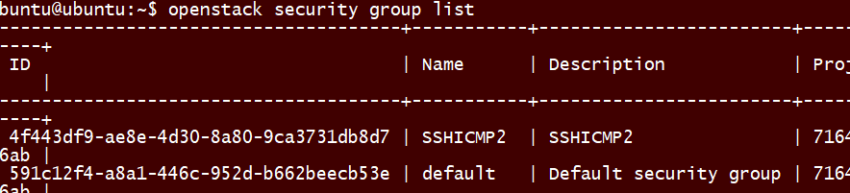
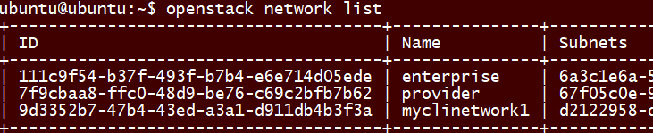

Slide 24
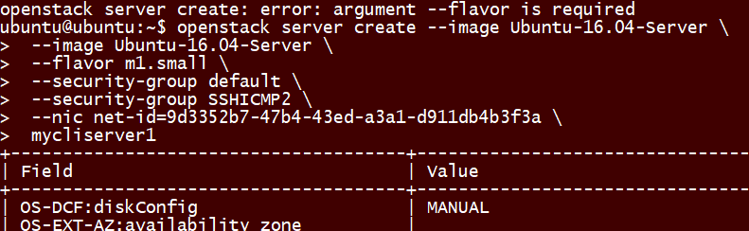

Slide 25
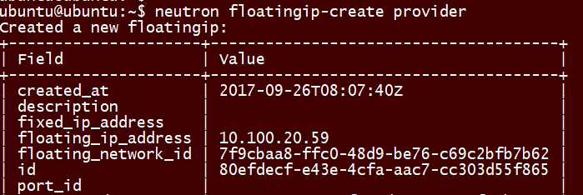
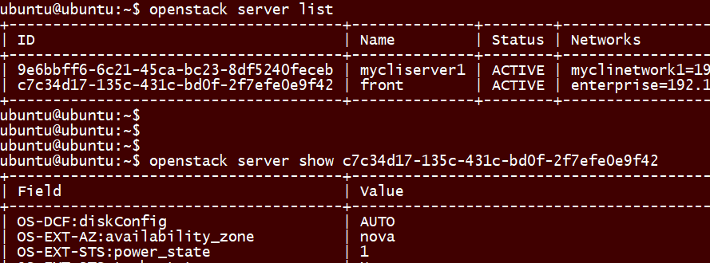
Associate a Floating IP

Slide 26
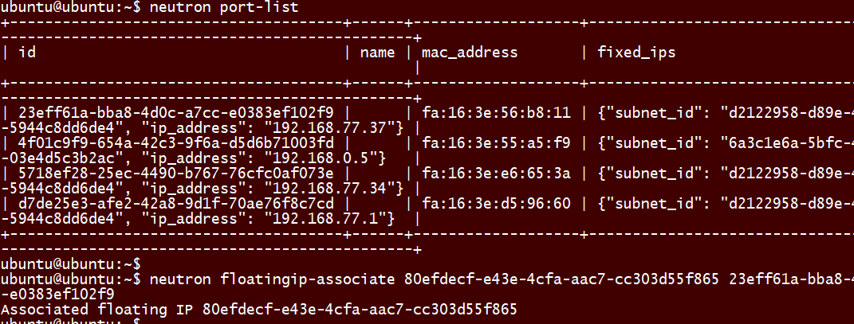
https://access.redhat.com/documentation/en-US/Red_Hat_Enterprise_Linux_OpenStack_Platform/6/html/Administration_Guide/IPAddressing.html

Slide 27
สรุป CLI
สร้าง security group และเพิ่มกฏ
สร้าง network และ router ใหม่
สร้าง VM instance บน network ที่สร้างขึ้น
Alloate และ Associate floating IP บน Vm นั้น

